Slide 1
АЛГОРИТМ ЛЕМПЕЛЯ-ЗИВА-ВЕЛЧА

Slide 2

Алгоритм Лемпеля-Зива-Велча – это универсальный алгоритм сжатия данных
Он переводит данные в удобный для хранения формат

Slide 3
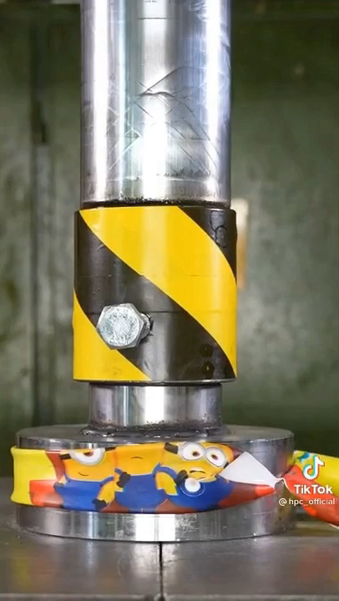
А затем декодирует их, получая точную копию входного сообщения без потерь

Slide 4
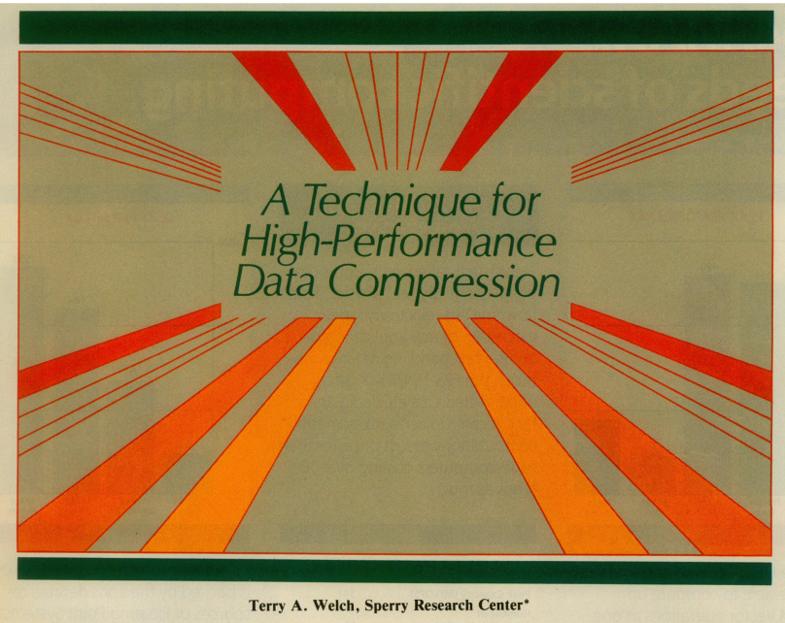
Алгоритм LZW был опубликован Терри А. Велчем в 1984 году
LZW стал улучшением алгоритма LZ78, описанного ранее Абрахамом Лемпелем и Яаковом Зивом

Slide 5
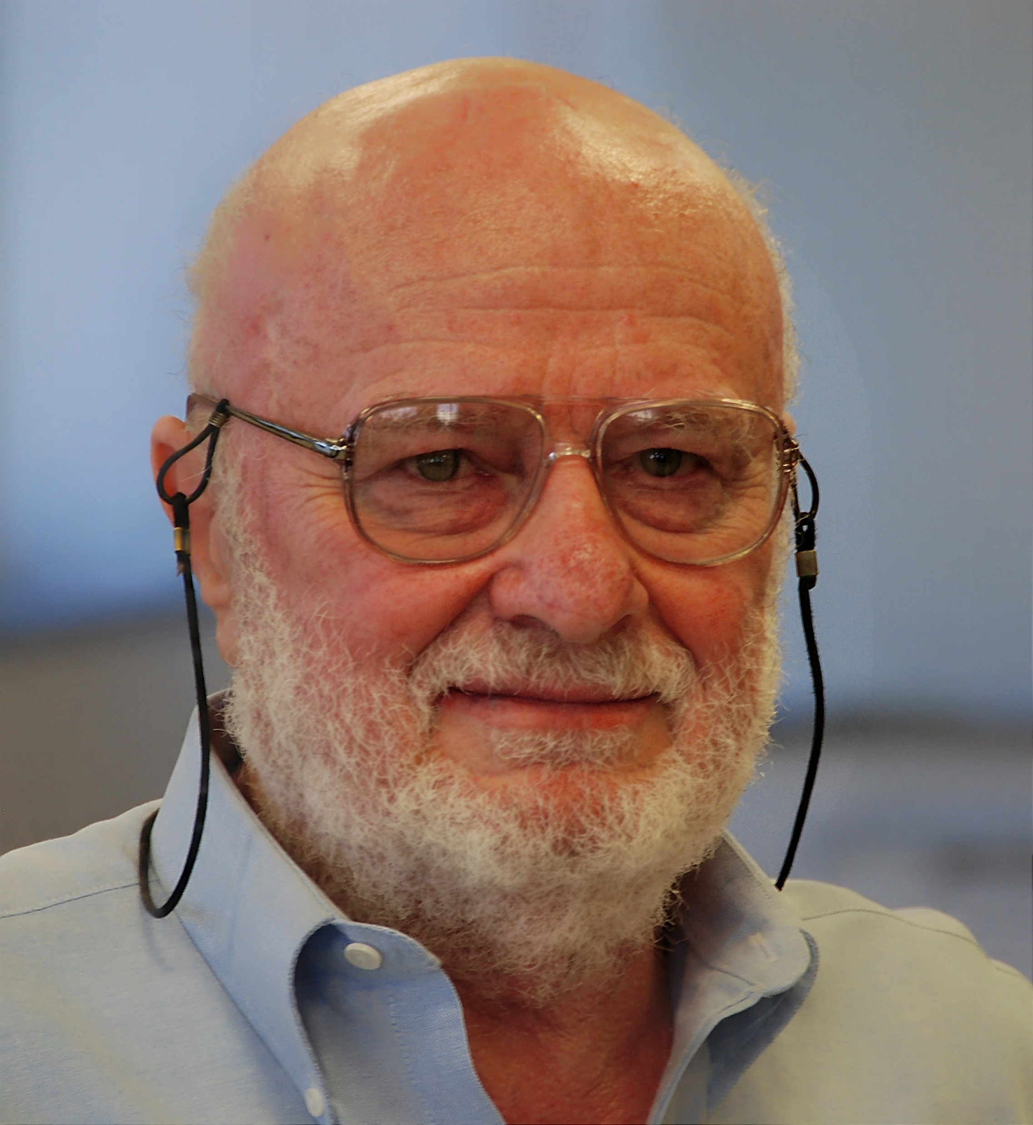
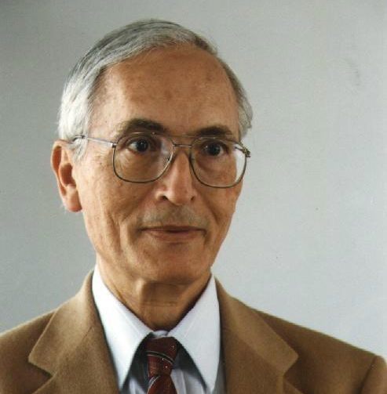
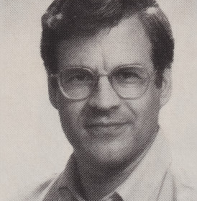
Abraham Lempel
Jacob Ziv
Terry A. Welch
Алгоритм получил свое название по фамилиям его создателей
LZW

Slide 6
LZC
LZW
LZFG
LZMW
LZJ
LZ78
LZ77
LZR
LZSS
LZH
LZB
LZW входит в семейство алгоритмов словарного сжатия данных LZ

Slide 7



В настоящее время используется в файлах:
TIFF
PDF
GIF
PostScript
ZIP
ARJ
LHA.

Slide 8
СУТЬ АЛГОРИТМА

Slide 9
A | 1 | 000000001
B | 2 | 000000010
C | 3 | 000000011
. . .
Z | 26 | 000011010
Программа инициализирует динамический словарь со всеми символами используемого алфавита

Slide 10
Программа считывает входное сообщение посимвольно слева направо и ищет строку которой еще нет словаре.
ababababa

Slide 11
Если фраза WC уже есть в словаре:
присвоить входной фразе W значение WC
Иначе:
вывести код W
добавить WC в словарь,
присвоить входной фразе W значение C

Slide 12
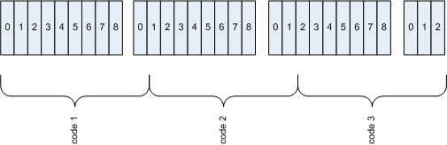
Хранение в памяти
Коды словаря изначально имеют длину 9 бит. По мере заполнения словаря длина новых кодов увеличивается на 1 бит. Максимальная длина кодов составляет 16 бит.

